Slide 1

Дзяржаўная ўстанова адукацыі
“Сярэдняя школа №16 г. Ліды”
Х адкрытая абласная краязнаўчая навукова-практычная канферэнцыя
“Край Гарадзенскі”
Інсітнае мастацтва Лідчыны
Падрыхтавалі:
Грахоўская Анжаліка, 10 клас,
Жвацель Таццяна Віктараўна,
кіраўнік этнаграфічнага музея
“Беларуская хатка” дзяржаўнай
ўстановы адукацыі “Сярэдняя
школа №16 г.Ліды”
Ліда 2023

Slide 2
Вызначыць велічыню ўкладу мастакоў Лідчыны ў гістарычнае і культурнае развіццё рэгіёну
МЭТА:

Slide 3
1. Пазнаёміцца з літаратурай па дадзенай тэме;
2. Знайсці біяграфічныя звесткі пра майстроў інсітнага мастацтва, якія жылі і працавалі на лідчыне;
3. Вылучыць асноўныя накірункі творчасці самадзейных мастакоў лідчыны;
4. Вызначыцць уплыў майстроў інсітнага мастацтва на гістарычнае і культурнае развіццё лідчыны
ЗАДАЧЫ :

Slide 4
1. Знаёмства з літаратурнымі і электроннымі крыніцамі па вызначанай тэме;
2. Метад інтэрв’ю;
3. Падагульненне знойдзенага матэрыялу;
4. Аналіз атрыманых вынікаў.
Асноўныя метады даследавання:

Slide 5
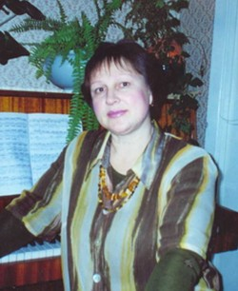
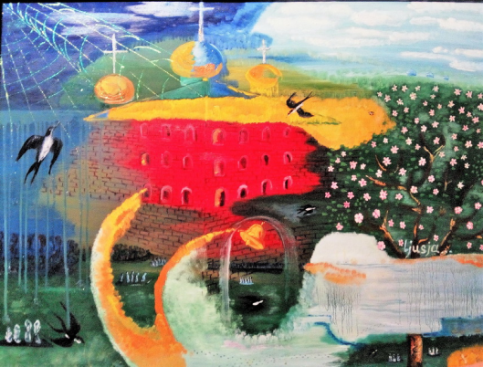
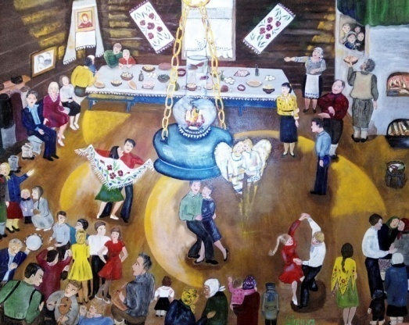
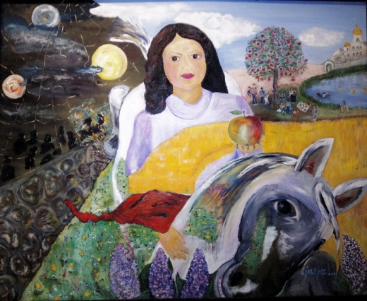
Андзілеўка Людміла Фёдараўна

Slide 6
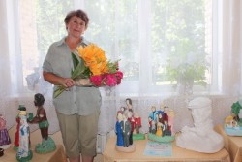
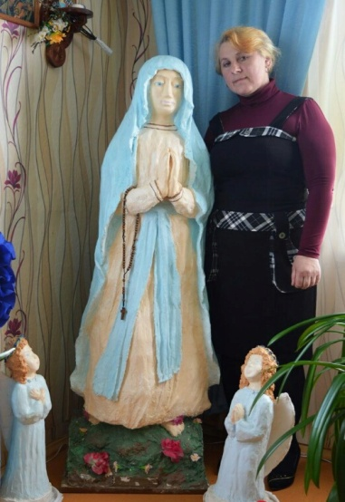
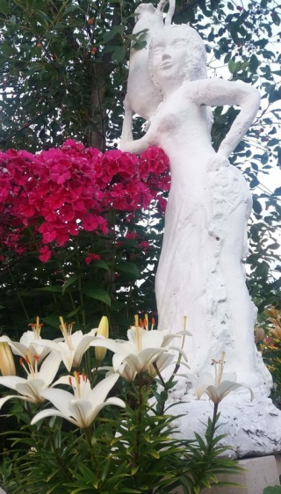
Ала Альфрэдаўна Арцімовіч

Slide 7
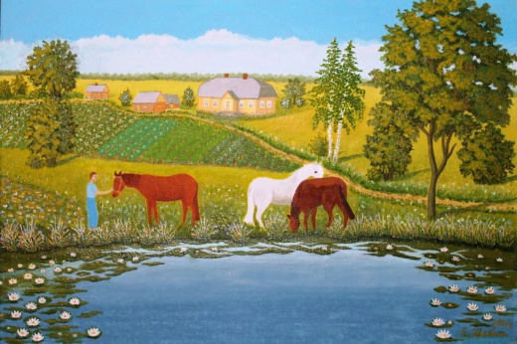
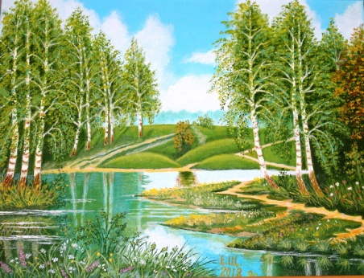
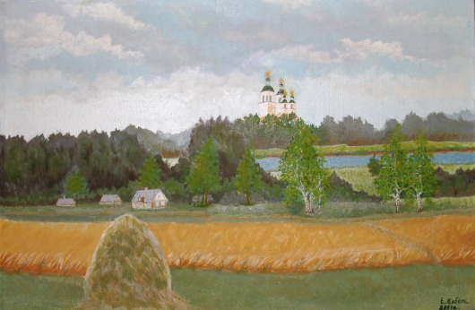
Шчэбет Алена Міхайлаўна

Slide 8
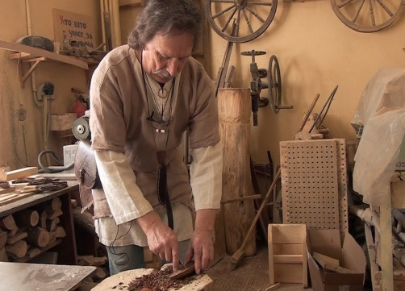
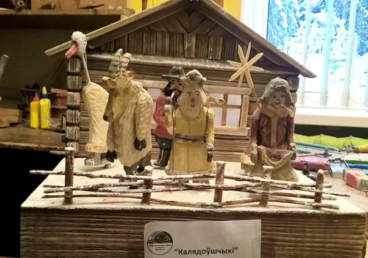
Дудкевіч Віктар Баляслававіч

Slide 9
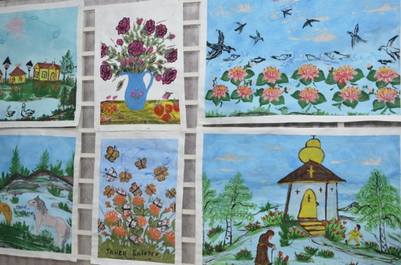
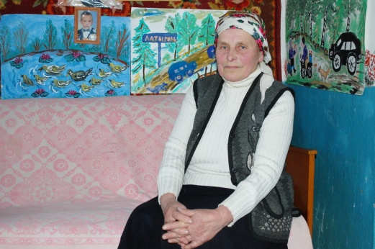
Францішка Францаўна Станкевіч

Slide 10
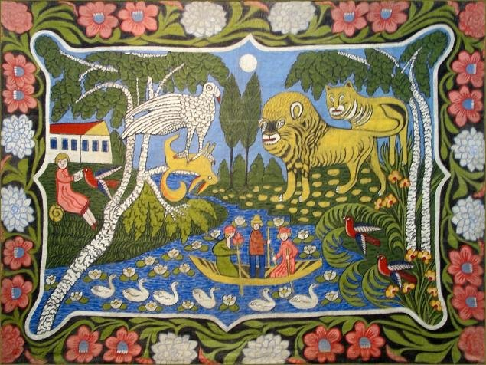
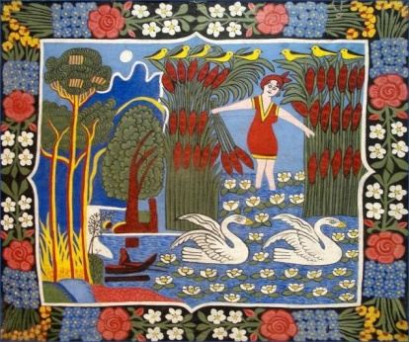
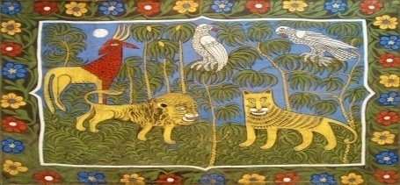
Чароўны свет Алены Кіш

Slide 11
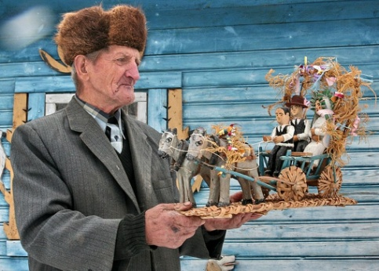
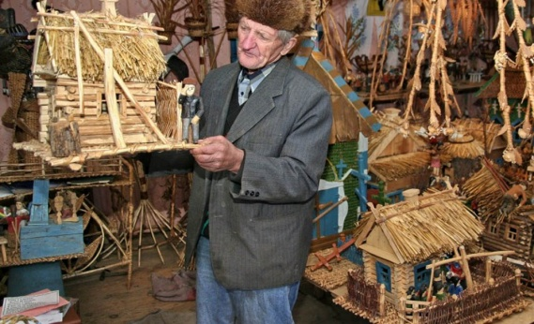
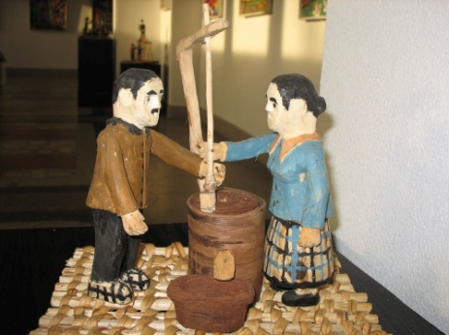
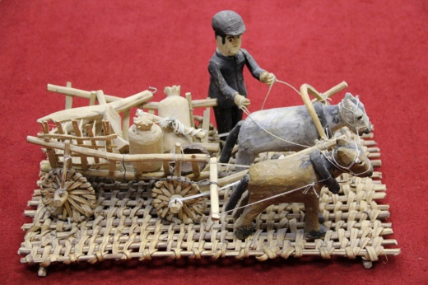
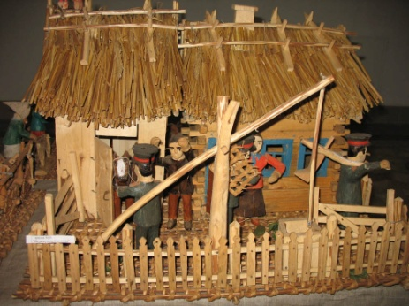
Мікалай Тарасюк

Slide 12
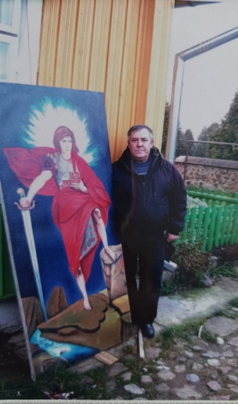
Афонін Алег Аляксеевіч

Slide 13
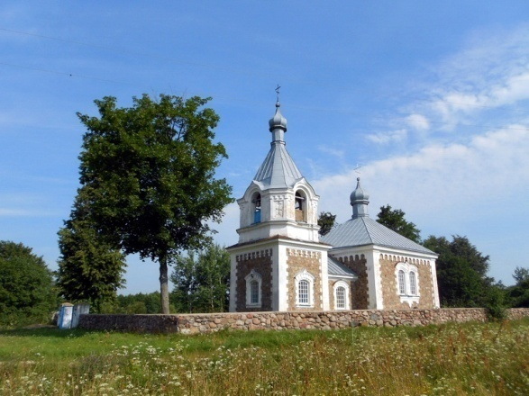
Свята-Пакроўская царква ў вёсцы Мыто

Slide 14
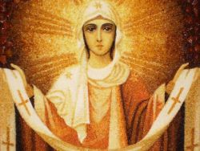
Абраз Пакрова Прасвятой Багародзіцы

Slide 15
Падарунак касцёлу ў Старых Васілішках

Slide 16
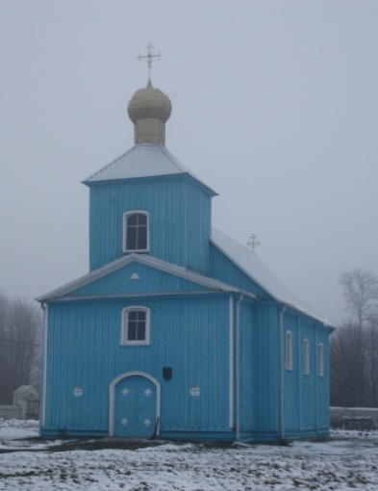
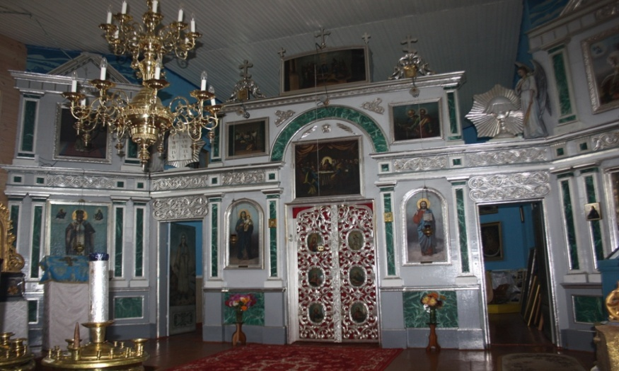
Голдаўская царква

Slide 17
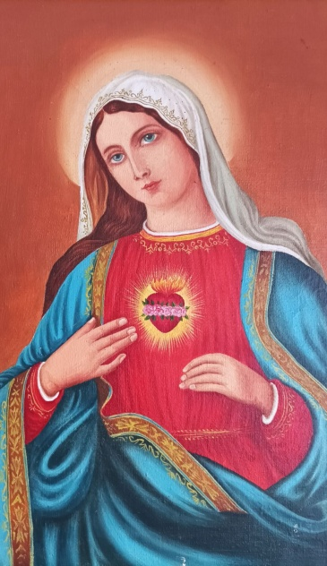
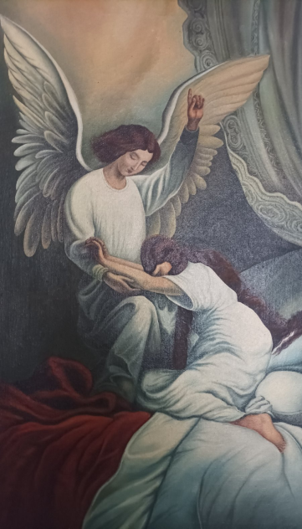
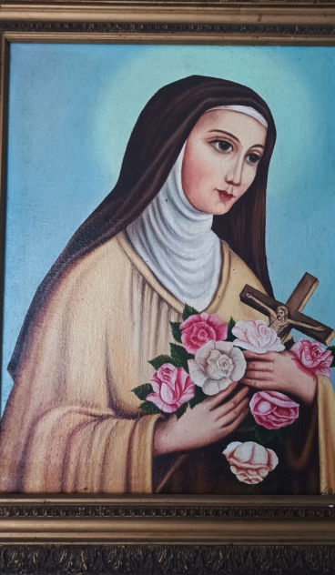
Абразы Афоніна Алега Аляксеевіча

Slide 18
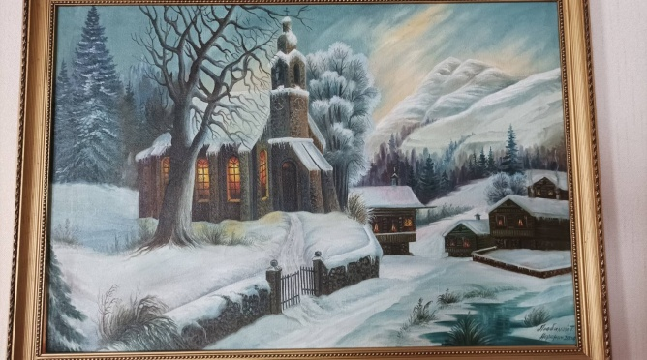
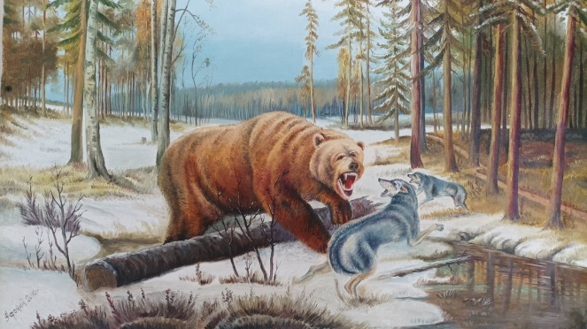
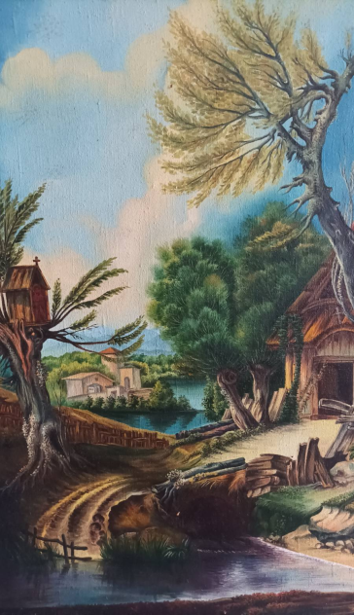
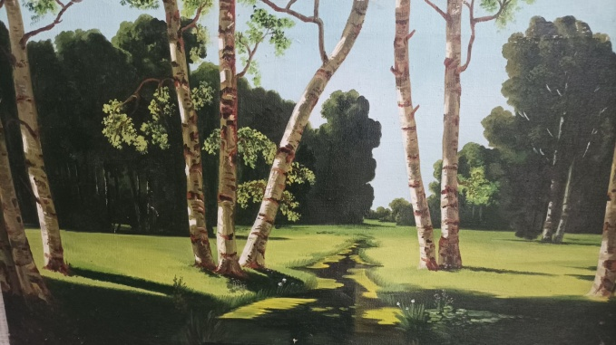
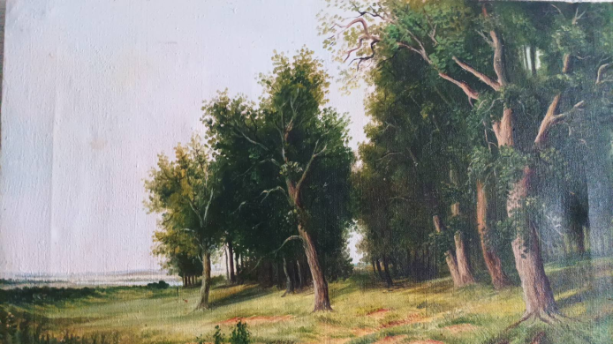
Карціны Афоніна Алега Аляксеевіча

Slide 19
Мастак
Сцяпан Міхайлавіч Пуцко
(1877 – 1962)

Slide 20
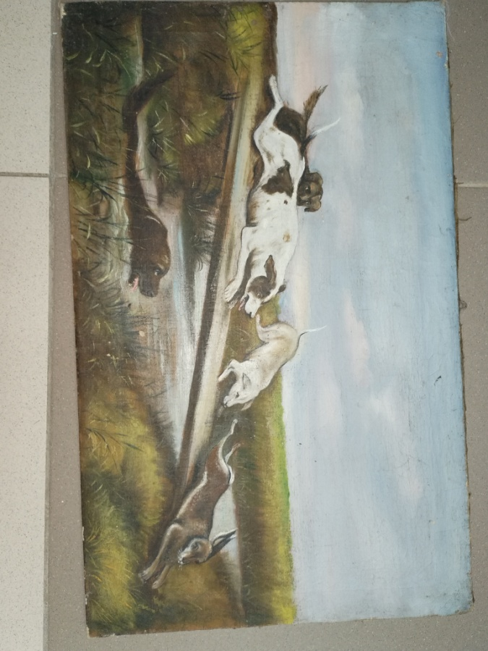
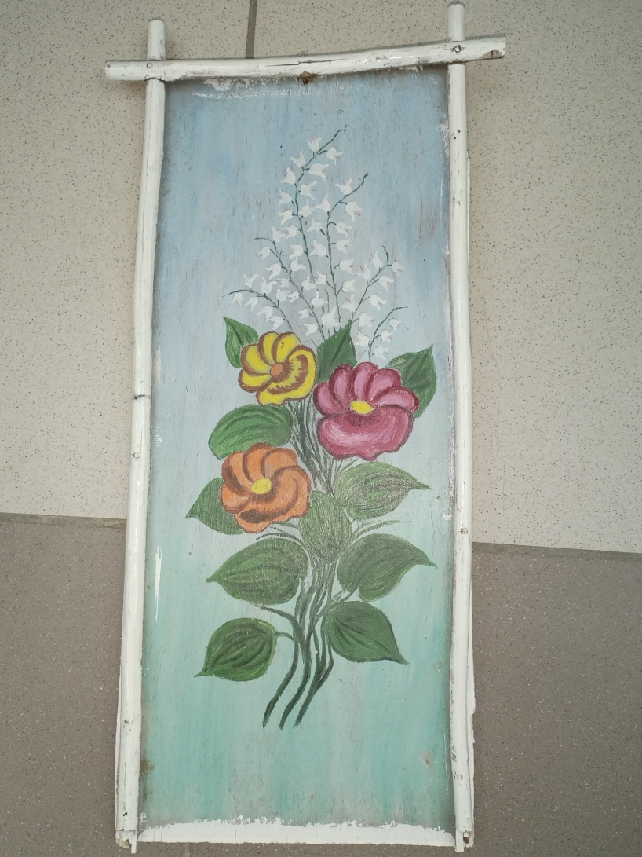
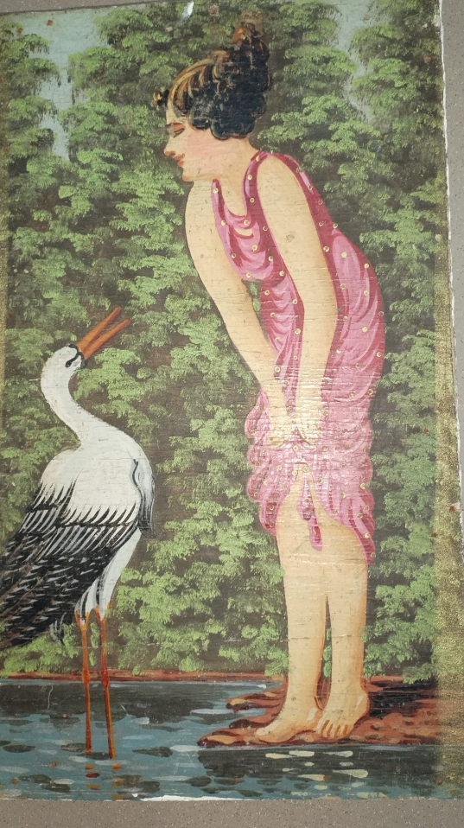
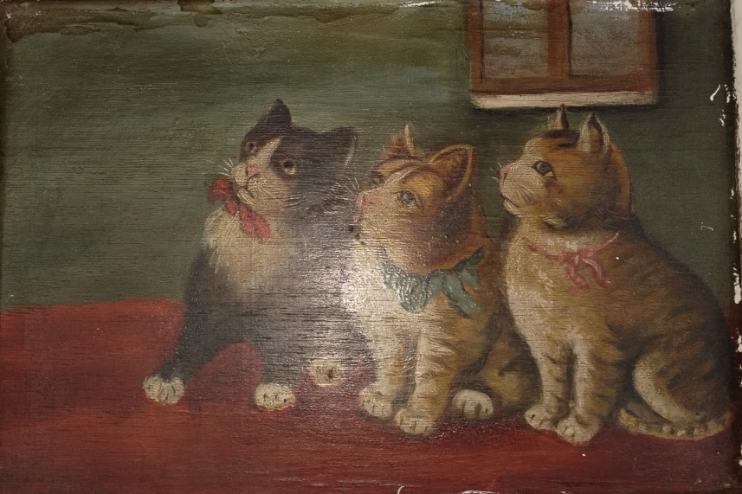
Карціны Сцяпана Пуцко

Slide 21

Анёлы на бакавых дзвярах іканастаса

Slide 22
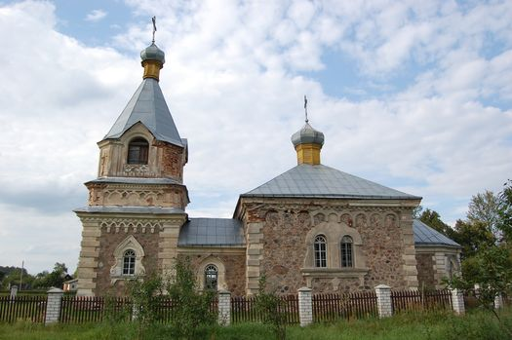
Свята-Успенская царква ў вёсцы Радзівонішкі

Slide 23
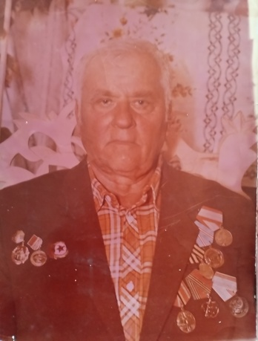
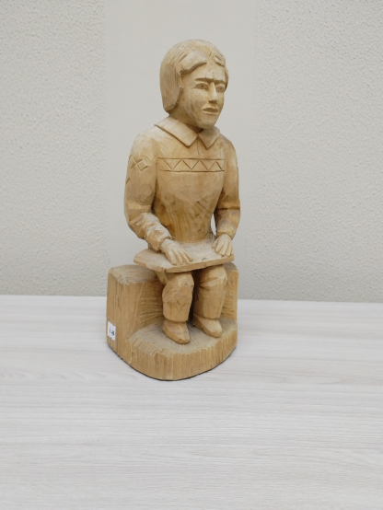
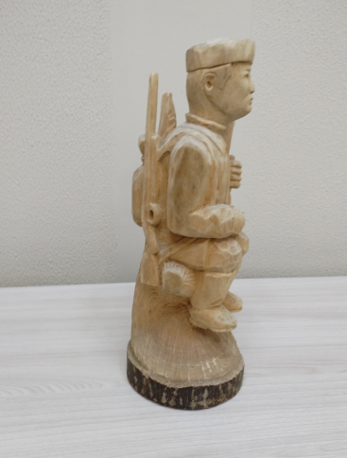
Міхась Антонавіч Рышкевіч

Slide 24
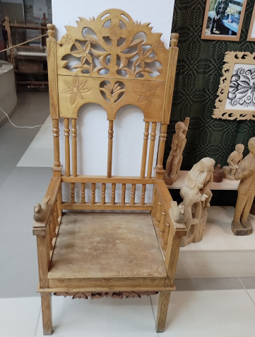
Крэсла майстра

Slide 25
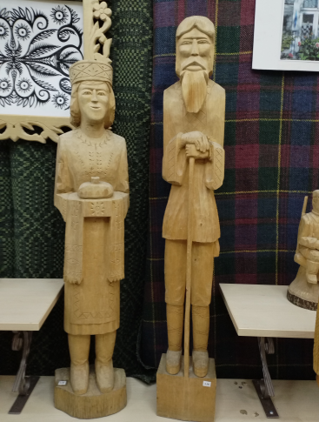
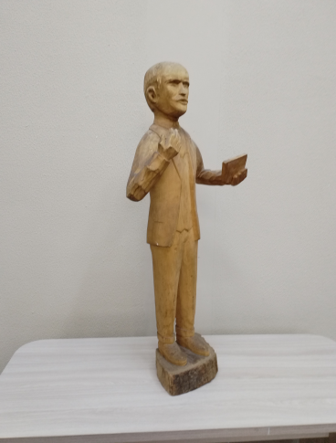
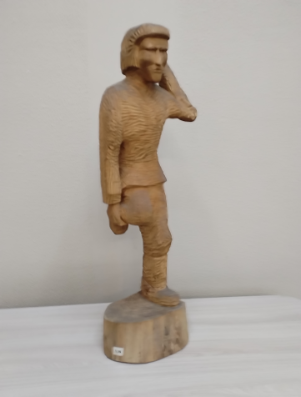
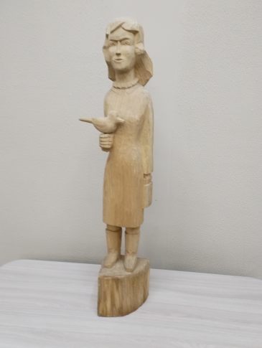
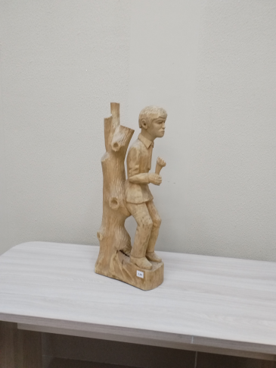
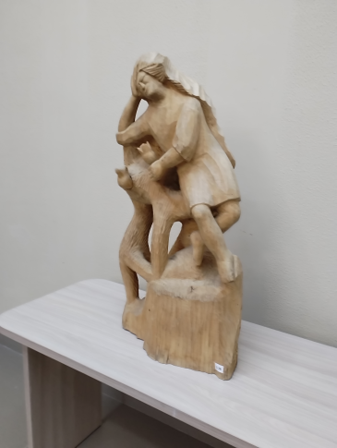

Вырабы майстра

Slide 26

Святлана Аляксандраўна Някрасава

Slide 27





Карціны ў пад’ездзе

Slide 28
Дзякуй за ўвагу !

